Slide 1
Chương II ĐIỆN TOÁN ĐÁM MÂY

Slide 2
NỘI DUNG CHÍNH
2.1. Các khái niệm cơ bản.
2.2. Đăng nhập dịch vụ Icloud của Google.
2.3. Các mô hình triển khai Điện toán đám mậy.
2.4 Một số giải pháp xây dung Private Cloud
2.5. Phần mềm dịch vụ - SaaS
2.6. Bảo mật cho Điện toán đám mây.

Slide 3
2.1. CÁC KHÁI NIỆM CƠ BẢN
Điện toán đám mây (cloud computing), còn gọi là điện toán máy chủ ảo, là mô hình điện toán sử dụng các công nghệ máy tính và phát triển dựa vào mạng Internet.
Mọi lĩnh vực liên quan đến công nghệ thông tin đều được cung cấp dưới dạng các "dịch vụ", cho phép người sử dụng truy cập các dịch vụ công nghệ từ một nhà cung cấp nào đó "trong đám mây“.
Điện toán đám mây có 2 góc nhìn
Phía người sử dụng
Phía nhà cung cấp

Slide 4
2.1. CÁC KHÁI NIỆM CƠ BẢN
hĩa Định nghĩa khác về ĐTĐM Điện toán đám mây: Là một giải pháp toàn diện cung cấp công nghệ thông tin như một dịch vụ. Nó là một giải pháp điện toán dựa trên Internet ở đó cung cấp tài nguyên chia sẻ. - Các máy tính trong các đám mây được cấu hình để làm việc cùng nhau. ề ĐTĐM Điện toán đám mây: Là một giải pháp toàn diện cung cấp công nghệ thông tin như một dịch vụ. Nó là một giải pháp điện toán dựa trên Internet ở đó cung cấp tài nguyên chia sẻ. - Các máy tính trong các đám mây được cấu hình để làm việc cùng nhau. Định nghĩa khác về ĐTĐM Điện toán đám mây: Là một giải pháp toàn diện cung cấp công nghệ thông

Slide 5
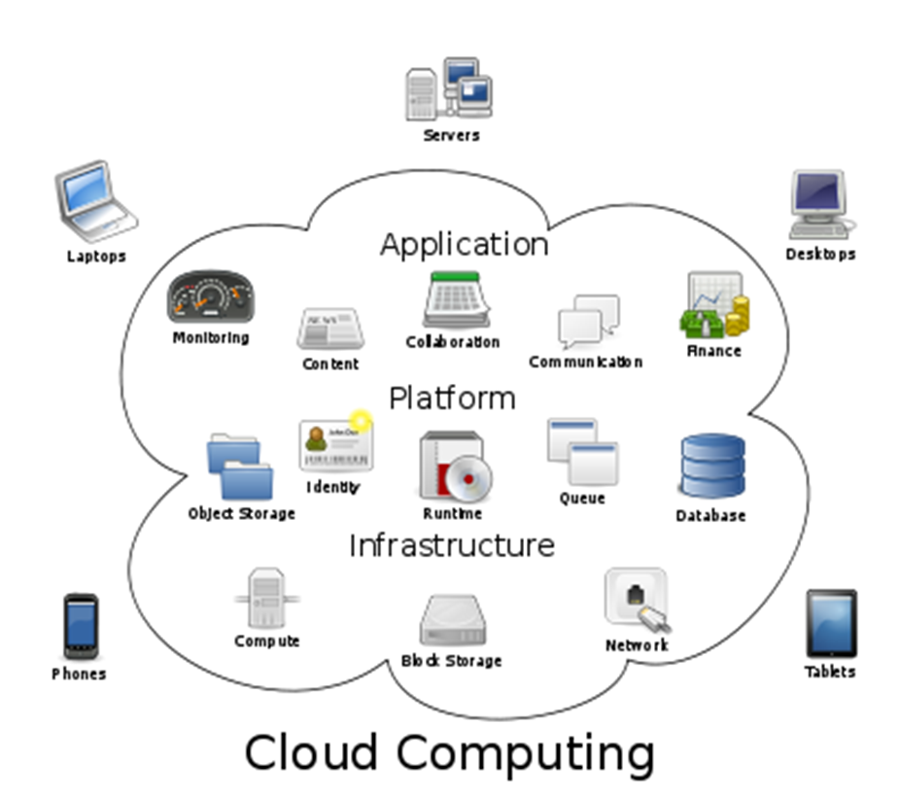
2.1. CÁC KHÁI NIỆM CƠ BẢN
Mô hình điện toán đám mây.

Slide 6
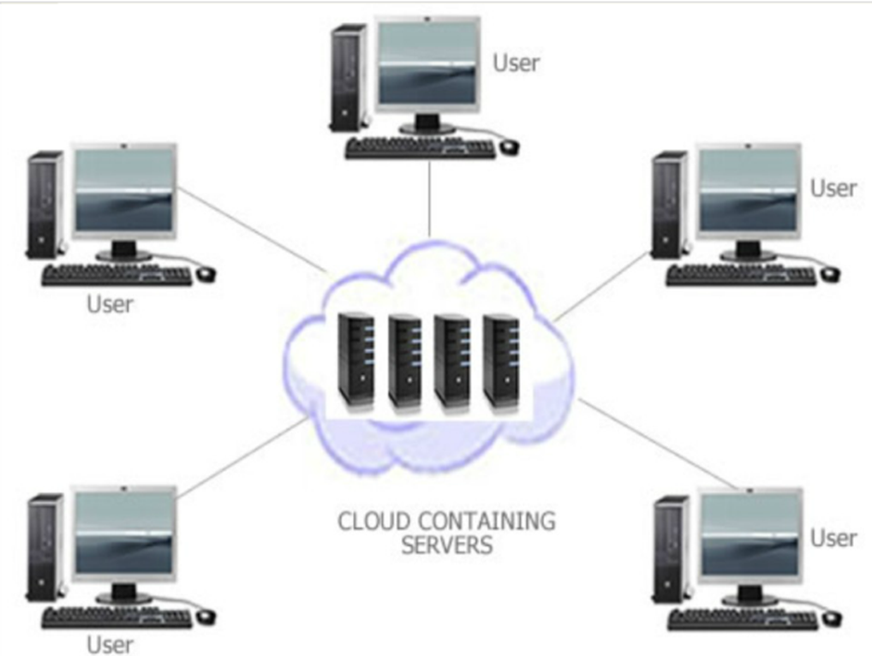
2.1. CÁC KHÁI NIỆM CƠ BẢN
Điện toán máy chủ ảo.

Slide 7
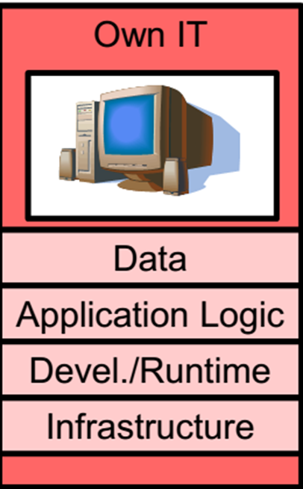
2.1. CÁC KHÁI NIỆM CƠ BẢN
Các dịch vụ IT truyền thông.
Có 3 loại dịch vụ được định nghĩa và sử dụng trong điện toán đám mây:
IaaS: Cơ sở hạ tầng như là một dịch vụ.
PaaS: Nền tảng như là một dịch vụ
SaaS: Phần mềm như là một dịch vụ

Slide 8
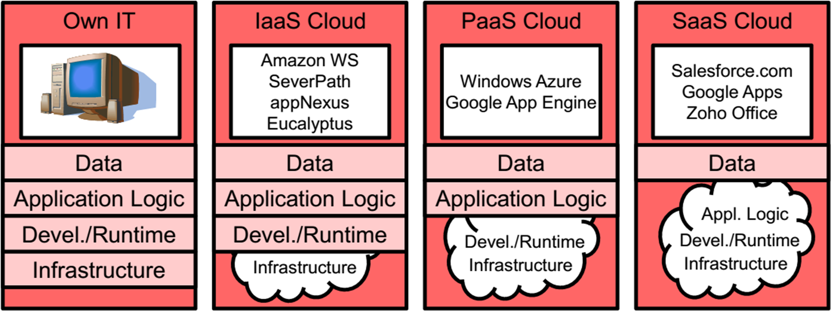
2.1. CÁC KHÁI NIỆM CƠ BẢN
Tổng hợp và so sánh các mô hình.

Slide 9
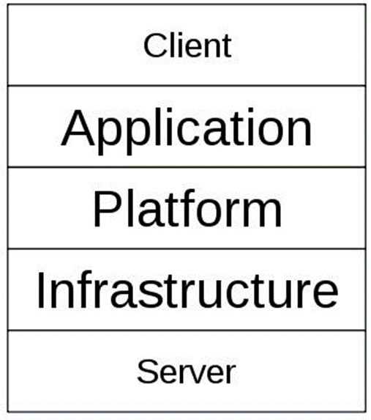
2.1. CÁC KHÁI NIỆM CƠ BẢN
Các thành phần trong điện toán đám mây.
Client (lớp khách hàng):
Bao gồm phần cứng và phần mềm, để dựa vào đó, khách hàng có thể truy cập và sử dụng các ứng dụng/dịch vụ được cung cấp từ điện toán đám mây.
VD: máy tính và đường dây kết nối Internet (thiết bị phần cứng) và các trình duyệt web (phần mềm)….

Slide 10
2.1. CÁC KHÁI NIỆM CƠ BẢN
Application (lớp ứng dụng): Phân phối phần mềm như một dịch vụ thông quan Internet, người dùng không cần phải cài đặt và chạy các ứng dụng đó trên máy tính của mình, các ứng dụng dễ dàng được chỉnh sữa và hỗ trợ.
Các hoạt động được quản lý tại trung tâm của đám mây, không nằm ở phía khách hàng (lớp Client).
Cho phép khách hàng truy cập các ứng dụng từ xa thông qua Website.
Người dùng không còn cần thực hiện các tính năng như cập nhật phiên bản, bản vá lỗi, download phiên bản mới… Thao tác sẽ được thực hiện từ các “đám mây”.

Slide 11
2.1. CÁC KHÁI NIỆM CƠ BẢN
Platform (lớp nền tảng):
Cung cấp nền tảng cho điện toán và các giải pháp của dịch vụ, chi phối đến cấu trúc hạ tầng của “đám mây”
Là điểm tựa cho lớp ứng dụng, cho phép các ứng dụng hoạt động trên nền tảng đó.
Infrastructure (lớp cơ sở hạ tầng):
Cung cấp hạ tầng máy tính.
Khách hàng không phải mua server, phần mềm, trung tâm dữ liệu hoặc thiết bị kết nối….
Tài nguyên này được khách hàng thuê (hoặc miễn phí) sử dụng.

Slide 12
2.1. CÁC KHÁI NIỆM CƠ BẢN
Server (lớp server - máy chủ):
Bao gồm các sản phẩm phần cứng và phần mềm máy tính, được thiết kế và xây dựng đặc biệt để cung cấp các dịch vụ của đám mây.
Các server phải được xây dựng và có cấu hình đủ mạnh, đám ứng nhu cầu sử dụng của số lượng lớn người dùng.

Slide 13
2.1. CÁC KHÁI NIỆM CƠ BẢN
Các nhà cung cấp dịch vụ Điện toán đám mây.
Hiện nay có rất nhiều nhà cung cấp các dịch vụ điện toán đám mây. VD: Amazon, Google, Microsoft, Salesforce, IBM, Zoho...
Mỗi nhà cung cấp có một thế mạnh riêng, khách hàng có thể so sánh chính sách các nhà cung cấp này để chọn được dịch vụ thích hợp ở nhà cung cấp thích hợp.

Slide 14
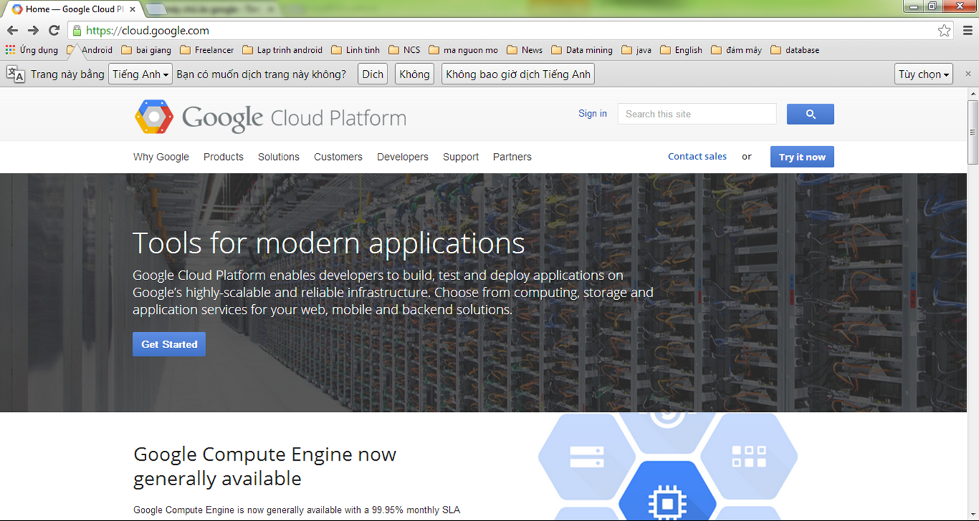
2.2. ĐĂNG NHẬP DỊCH VỤ ICLOUD CỦA GOOGLE
Đăng nhập vào dịch vụ cloud của google/chọn try it now

Slide 15
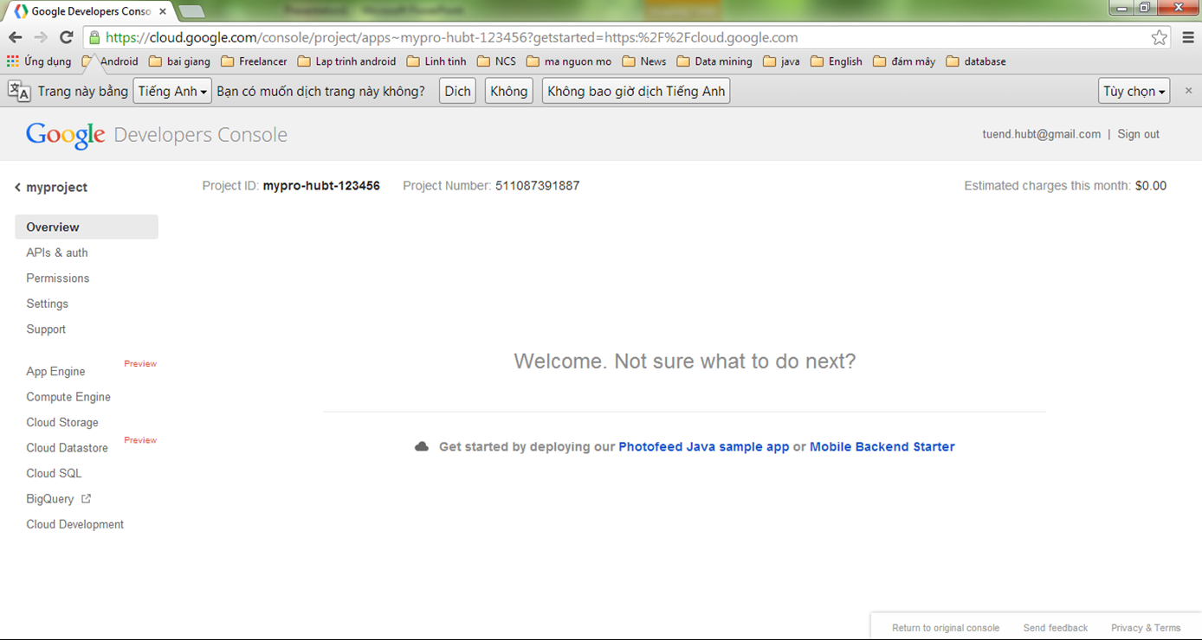
2.2. ĐĂNG NHẬP DỊCH VỤ ICLOUD CỦA GOOGLE
Đăng nhập tài khoản của google
Nhập tên Project và Project ID
Màn hình của Project xuất hiện

Slide 16
2.2. ĐĂNG NHẬP DỊCH VỤ ICLOUD CỦA GOOGLE
- Thông qua Project có thể thực hiện các chức năng sau đây:
Compute Engine: máy chủ ảo
Cloud Storage: Lưu trữ ảo
PreviewCloud Datastore: Cơ sở dữ liệu ảo
Cloud SQL: cơ sở dữ liệu ảo
BigQuery : truy vấn ảo
Cloud Development: Các công cụ phát triển ứng dụng đám mây.
Chú ý: Tất cả đều phải trả tiền (Bill), dùng đến đâu trả đến đấy, thông qua thẻ thanh toán quốc tế, tính theo hàng tháng.

Slide 17
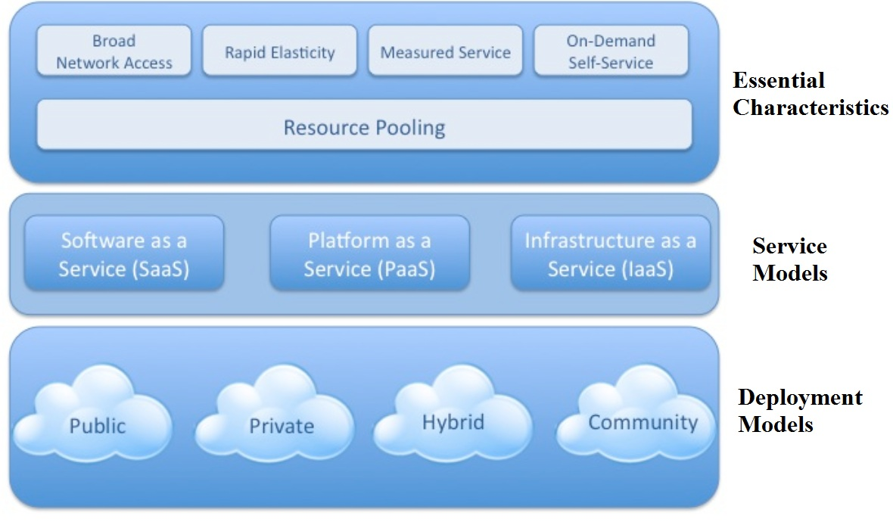
2.3. CÁC MÔ HÌNH TRIỂN KHAI ĐIỆN TOÁN ĐÁM MÂY
Các mô hình triển khai điện toán đám mây. (Cloud computing deployment models)
Kiến trúc điện toán đám mây.

Slide 18
2.3. CÁC MÔ HÌNH TRIỂN KHAI ĐIỆN TOÁN ĐÁM MÂY
Các từ khóa
Essential Characteristic: Các đặc trưng cần thiết.
Resource pooling: tổng hợp tài nguyên.
Deployment Models: các mô hình triển khai
- Các loại mô hình: Có 4 loại mô hình điện toán đám mây triển khai trong thực tế:
1. Các đám mây công cộng 2. Các đám mây riêng 3. Các đám mây lai 4. Các đám mây cộng đồng

Slide 19
2.4. MỘT SỐ GIẢI PHÁP XÂY DỰNG PRIVATE CLOUD
Là mô hình dịch vụ đám mây được cung cấp trong nội bộ doanh nghiệp, tổ chức xã hoọi
Những đám mây này tồn tại bên trong tường lửa của tổ chức và được tổ chức trực tiếp quản lý.
Các đám mây riêng phục vụ nhiều lợi ích giống như các đám mây chung, tuy nhiên khi thực hiện thì tổ chức có trách nhiệm thiết lập và bảo trì đám mây này.
Chi phí hoạt động liên tục của đám mây có thể vượt quá chi phí của việc sử dụng một đám mây chung.

Slide 20
2.4. MỘT SỐ GIẢI PHÁP XÂY DỰNG PRIVATE CLOUD
Mô hình triển khai các đám mây riêng có nhiều lợi thế hơn so với mô hình chung public cloud do 2 nguyên nhân chính sau:
Kiểm soát chi tiết hơn trên các tài nguyên khác nhau đang tạo thành một đám mây mang lại cho tổ chức tất cả các tùy chọn cấu hình có sẵn.
Các đám mây riêng là lý tưởng khi các kiểu công việc đang được thực hiện không thiết thực khi triển khai trên một đám mây chung, do nó hợp lý với tổ chức hơn về các mối quan tâm về an ninh và về quản lý.

Slide 21
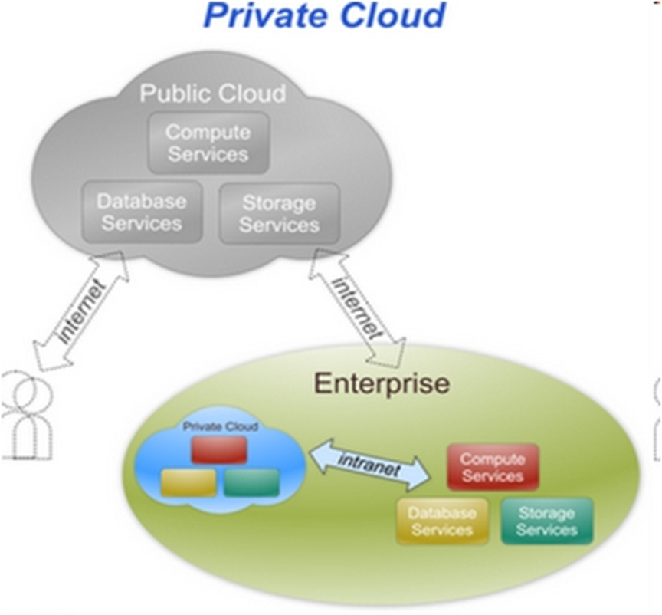
2.4. MỘT SỐ GIẢI PHÁP XÂY DỰNG PRIVATE CLOUD
Private coud(Đám mây riêng)

Slide 22
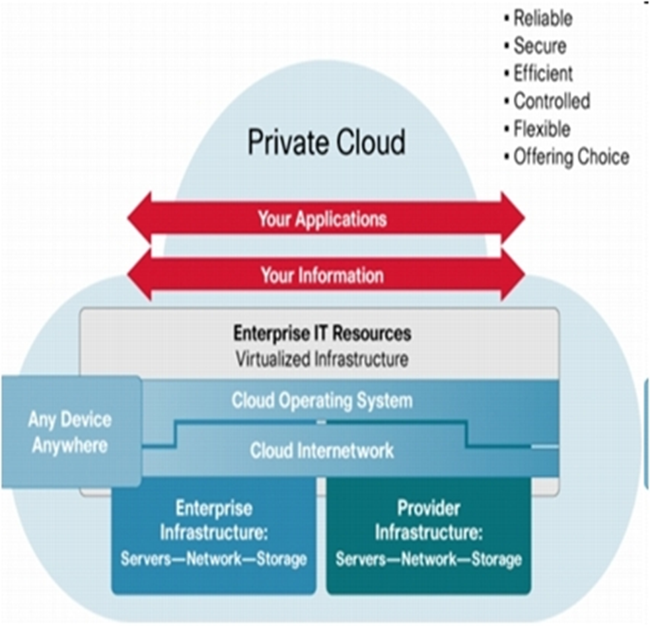
2.4. MỘT SỐ GIẢI PHÁP XÂY DỰNG PRIVATE CLOUD
Private coud(Đám mây riêng)

Slide 23
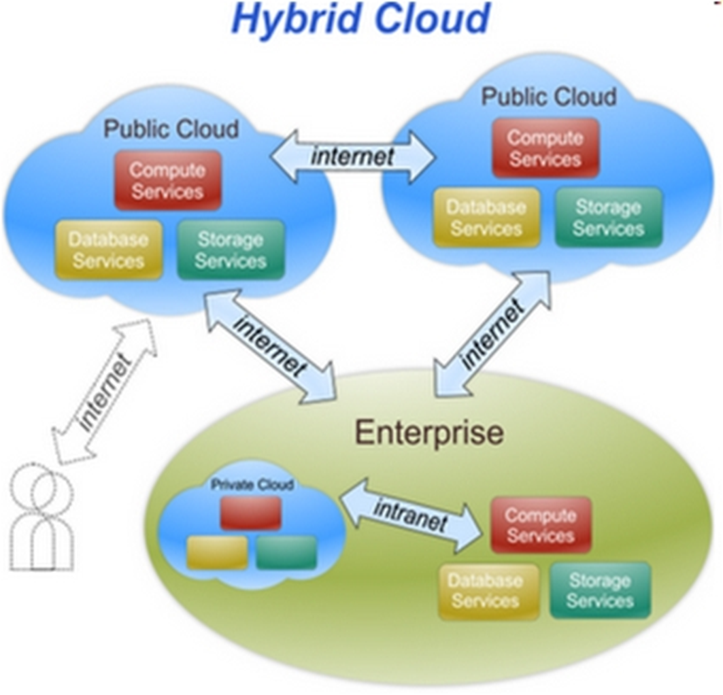
2.4. MỘT SỐ GIẢI PHÁP XÂY DỰNG PRIVATE CLOUD
Hybrid Cloud(Đám mây lai)

Slide 24
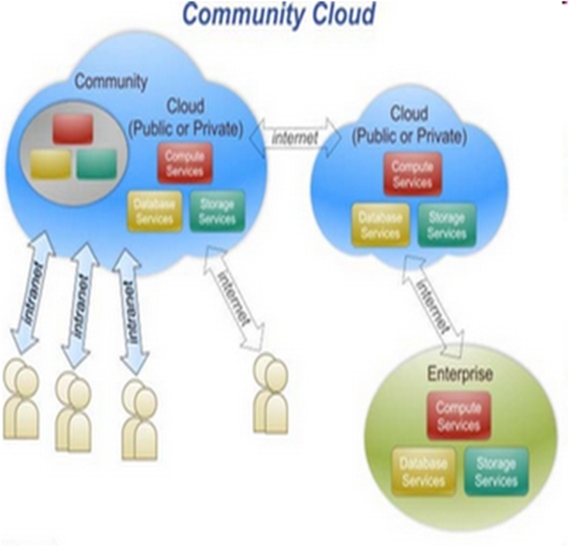
2.4. MỘT SỐ GIẢI PHÁP XÂY DỰNG PRIVATE CLOUD
Community Cloud(Đám mây cộng đồng)

Slide 25
2.5. PHẦN MỀM DỊCH VỤ, TỔNG QUAN VỀ SAAS
Phần mềm như là dịch vụ – Software as a Service (SaaS) là sự lựa chọn phù hợp nhất khi bạn muốn tập trung vào người dùng cuối. Giúp cho bạn truy cập đến các phần mềm trên nền tảng Cloud mà không cần quản lý cơ sở hạ tầng và nền tảng nó đang chạy.
Có rất nhiều ví dụ về SaaS như email, phần mềm văn phòng và các công cụ từ Google, Microsoft,…
SaaS (phần mềm như một dịch vụ) là một ứng dụng lưu trữ trên một máy chủ từ xa và truy cập thông qua Internet.
SaaS là dịch vụ email trên nền web được cung cấp bởi các công ty như Microsoft (Hotmail), Google (Gmail), và Yahoo! (Yahoo! Mail).

Slide 26
2.5. PHẦN MỀM DỊCH VỤ, TỔNG QUAN VỀ SAAS
SaaS có thể được chia thành hai loại chính:
Business Services
Đây là những giải pháp kinh doanh được cung cấp cho các công ty và doanh nghiệp.
Business Services được bán thông qua một dịch vụ thuê bao.
Các ứng dụng loại này bao gồm các quy trình kinh doanh, các ứng dụng quản lý, ứng dụng quản lý mối quan hệ khách hàng, và các công cụ định hướng kinh doanh.

Slide 27
2.5. PHẦN MỀM DỊCH VỤ, TỔNG QUAN VỀ SAAS
Customer-oriented services
Những dịch vụ này được cung cấp cho khách hàng trên cơ sở thuê bao.
Cung cấp miễn phí và được hỗ trợ quảng cáo.
Ví dụ như các dịch vụ trên web mail, chơi game trực tuyến và ngân hang.

Slide 28
2.5. PHẦN MỀM DỊCH VỤ, TỔNG QUAN VỀ SAAS
- Các lợi thế của SaaS
Cần ít thời gian để nâng cao năng suất
Có chi phí bản quyền phần mềm thấp hơn.
Dịch vụ SaaS cần ít chi phí nhất
SaaS hỗ trợ tùy chỉnh một cách nhanh chóng.
SaaS hỗ trợ kiểm soát an toàn dữ liệu tốt
SaaS có khả năng áp dụng các chuẩn mực về CNTT cho tất cả các khách hàng sử dụng, do đó tính đồng nhất cao.
Nhà cung cấp SaaS luôn hỗ trợ các phiên bản phần mềm dịch vụ mới nhất.

Slide 29
2.5. PHẦN MỀM DỊCH VỤ, TỔNG QUAN VỀ SAAS
Phần mềm như là dịch vụ – Driving Forces
SaaS rất phổ biến trong điện toán đám mây. Trong thực tế, có nhiều vấn đề mà các nhà cung cấp điện toán đám mây đang hướng đến cung cấp SaaS và ngày càng có nhiều khách hàng hơn.
SaaS gây được tiếng vang lớn trong điện toán đám mây, đang ngày càng trở nên phổ biến.
Phần mềm như là dịch vụ – Cloud Sql là gì.
Dịch vụ SaaS của Google bao gồm Google Apps và Google Apps Premier Edition.
Google Apps là một bộ ứng dụng bao gồm các dịch vụ webmail Gmail, Google Calendar, Google Talk,

Slide 30
2.5. PHẦN MỀM DỊCH VỤ, TỔNG QUAN VỀ SAAS
Phần mềm như là dịch vụ – Microsoft
Microsoft cung cấp SaaS trong một số hình thức. Một trong số đó là Microsoft Office Live Small Business, phù hợp với doanh nghiệp vừa và nhỏ.
Bạn có thể tìm thấy thông tin tại địa chỉ http://www.smallbusiness.officelive.com.
Microsoft Office Live Small Business cung cấp các tính năng bao gồm Quản lý doanh nghiệp nhỏ.
Phần mềm như là dịch vụ – IBM
Big Blue của IBM-cung cấp giải pháp SaaS riêng của mình dưới tên gọi “Blue Cloud.”
Hiện nay IBM dần thay thế Big Blue bởi BlueMix.

Slide 31
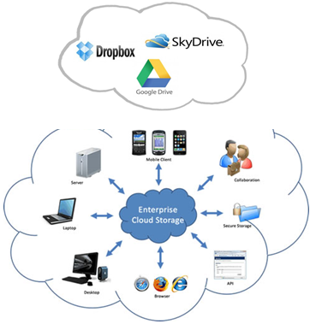
2.6. TỔNG QUAN VỀ BẢO MẬT ĐIỆN TOÁN ĐÁM MÂY.
Lưu trữ trên điện toán đám mây.

Slide 32
2.6. TỔNG QUAN VỀ BẢO MẬT ĐIỆN TOÁN ĐÁM MÂY.
Cloud Computing ra đời để giải quyết các vấn đề sau:
Vấn đề về lưu trữ dữ liệu:
Dữ liệu được lưu trữ tập trung ở các kho dữ liệu
khổng lồ. Các công ty lớn như Microsoft, Google có hàng chục kho dữ liệu trung tâm nằm rải rác khắp nơi trên thế giới. Các công ty lớn này sẽ cung cấp các dịch vụ cho phép doanh nghiệp có thể lưu trữ và quản lý dữ liệu của họ trên các kho lưu trữ trung tâm.
Vấn đề về sức mạnh tính toán: Có 2 giải pháp chính:
Sử dụng các siêu máy tính (super-computer) để xử lý tính toán.
Sử dụng các hệ thống tính toán song song, phân tán, tính toán lưới (grid computing).

Slide 33
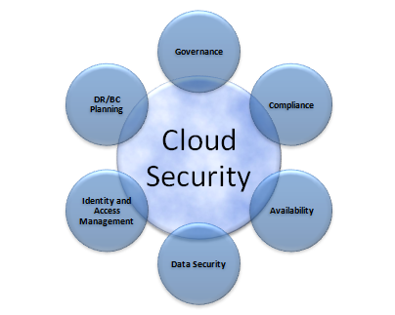
2.6. TỔNG QUAN VỀ BẢO MẬT ĐIỆN TOÁN ĐÁM MÂY.
Các khó khăn và thách thức.
Tính sẵn sàng của dịch vụ, dữ liệu.
Bảo mật như vấn đề về sở hữu trí tuệ (Intellectual property), về tính riêng tư (Privacy) hay về độ tin cậy (Trust).
Khả năng không
kiểm soát dữ liệu.
Các dịch vụ kèm theo.
Các quy định pháp luật
cho các dịch vụ,
giữa khách hàng
và nhà cung cấp.

Slide 34
2.6. TỔNG QUAN VỀ BẢO MẬT ĐIỆN TOÁN ĐÁM MÂY.
Bảo mật cho điện toán đám mây
Bảo mật điện toán đám mây (cloud computing security hay viết tắt cloud security) là một lĩnh vực nghiên cứu bao gồm các vấn đề chính sách, công nghệ, và điều khiển để bảo vệ dữ liệu và kiến trúc của điện toán đám mây.
Bảo mật điện toán đám mây bao gồm 2 mảng: các vấn đề bảo mật của nhà cung cấp điện toán đám mây (các tổ chức cung cấp phần mềm, platform hay cơ sở hạ tầng) gặp phải và các vấn đề bảo mật của khách hàng gặp phải.

Slide 35
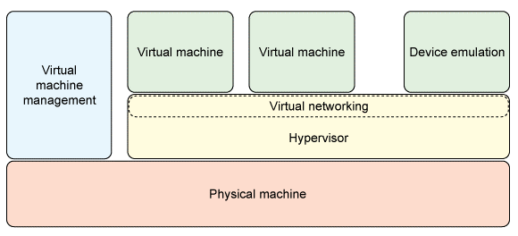
2.6. TỔNG QUAN VỀ BẢO MẬT ĐIỆN TOÁN ĐÁM MÂY.

Slide 36
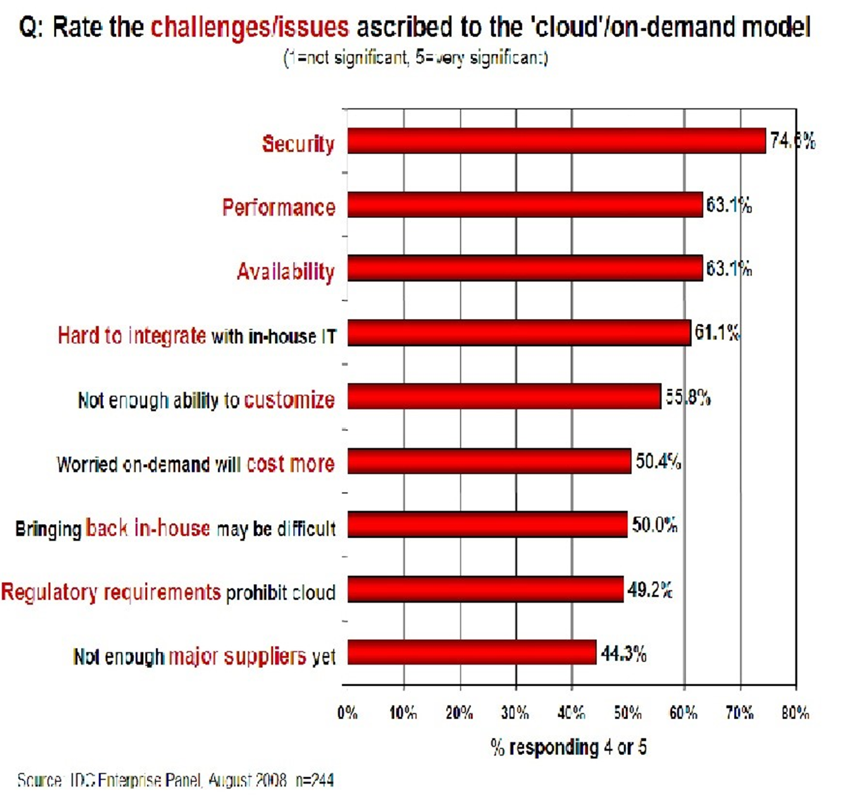
2.6. TỔNG QUAN VỀ BẢO MẬT ĐIỆN TOÁN ĐÁM MÂY.

Slide 37
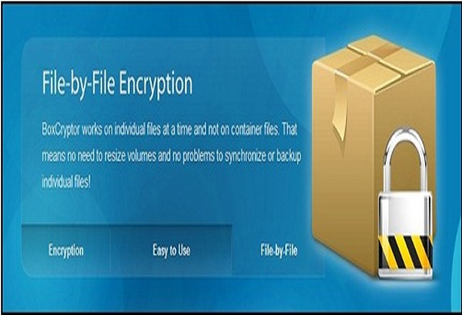
2.6. TỔNG QUAN VỀ BẢO MẬT ĐIỆN TOÁN ĐÁM MÂY.
Công cụ này sẽ tạo ra trong hệ thống một đĩa mật mã ảo (virtual encrypted disk). Các tập tin trong đĩa ảo này được mã hóa theo chuẩn AES- 256. Không giống như các công cụ mã hóa dữ liệu lưu trữ trên điện toán đám mây khác,
BoxCryptor mã hóa từng file riêng, không phải toàn bộ kho lưu trữ.
Do đó, các file BoxCryptor
mã hóa sẽ được đồng bộ
hóa với dịch vụ lưu trữ
đám mây của người dùng
ngay lập tức sau khi lưu chúng.

Slide 38
BÀI TẬP và THẢO LUẬN NHÓM
1. Tìm hiểu và mô tả bằng tài liệu về dịch vụ Dropbox
2. Tìm hiêu về dịch vụ GoogleApp của Google, mô tả cài đặt và thực hành trên máy.
3. Amazon EC2 là gì? Tìm hiểu cơ chế hoạt động của nó?
5. Với tổ chức một trường đại học thì nên triển khai Điện toán đám mây theo mô hình nào? Tại sao?

Slide 39

THANK YOU!

